Slide 1
CURSO DE REST

Slide 2
Versionamento de API’s

Slide 4
Aplicação Multicamadas

Slide 5
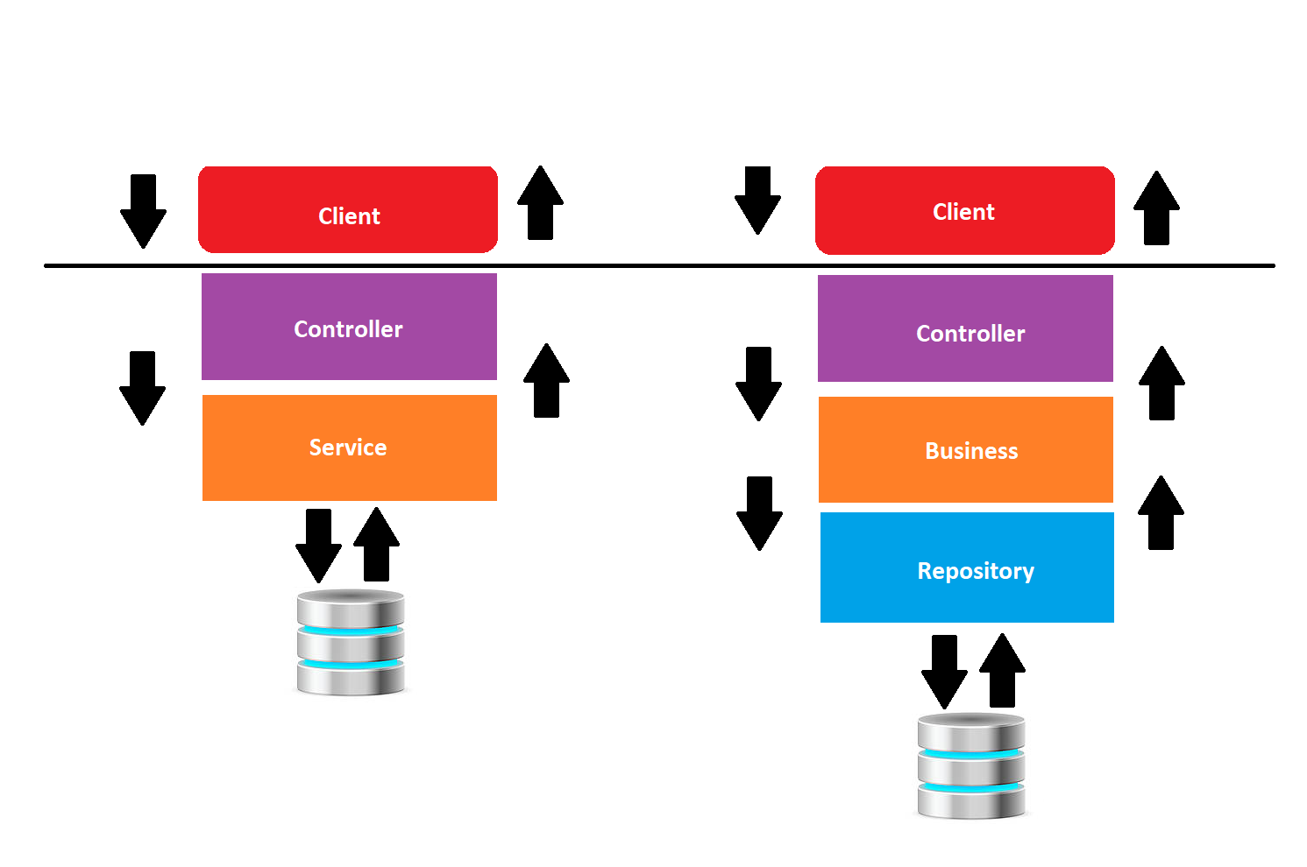

Slide 6
O Padrão de Projetos Repository

Slide 7
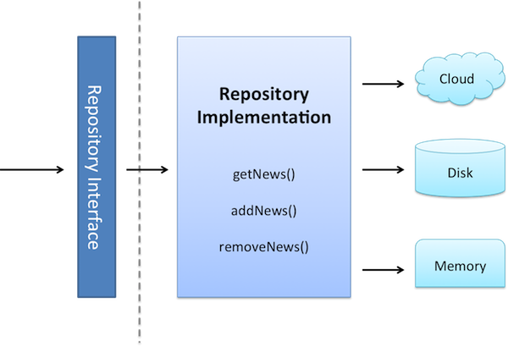

Slide 8
Generic Repository

Slide 10
O Padrão de Projetos Value Object - VO

Slide 11
